Slide 1
Presentación de fonética
1.3
Palabras con
t
d

Slide 2
Día 1
Notes:
Diga: ¡Hola, lectores! Hoy vamos a repasar sonidos iniciales y leer y escribir palabras.
Avance a la siguiente diapositiva.

Slide 3

1. Conciencia fonémica
Notes:
Avance a la diapositiva 4.

Slide 4
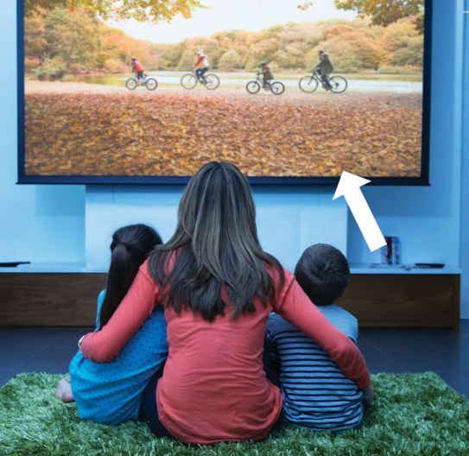

Notes:
A. Combinar sílabas en palabras
Diga: Vamos a combinar sílabas para formar palabras.
Modele: Por ejemplo, te - le, tele. ¿Qué palabra formamos con te - le? (te - le, tele)
B. Segmentar palabras en sílabas y fonemas
Diga: Ahora vamos a separar las palabras en sílabas y después cada sílaba en fonemas.
Docente y estudiantes practican: ¿Cuáles son las partes de tele?
Docente Estudiantes
1. tele tele, te - le
2. te te, /t/ /e/
3. le le, /l/ /e/
Avance a la siguiente diapositiva.

Slide 5

Notes:
A. Combinar sílabas en palabras
Diga: to - dos ¿Qué palabra formamos con to - dos? (to - dos, todos)
B. Segmentar palabras en sílabas y fonemas
Docente Estudiantes
todos todos, to - dos
to to, /t/ /o/
dos dos, /d/ /o/ /s/
Avance a la siguiente diapositiva.

Slide 6
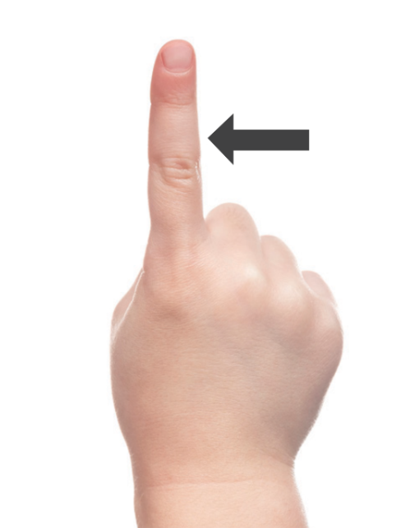
Notes:
A. Combinar sílabas en palabras
Diga: de - do ¿Qué palabra formamos con de - do? (de - do, dedo)
B. Segmentar palabras en sílabas y fonemas
Docente Estudiantes
dedo dedo, de - do
de de, /d/ /e/
do do, /d/ /o/
Avance a la siguiente diapositiva.

Slide 7
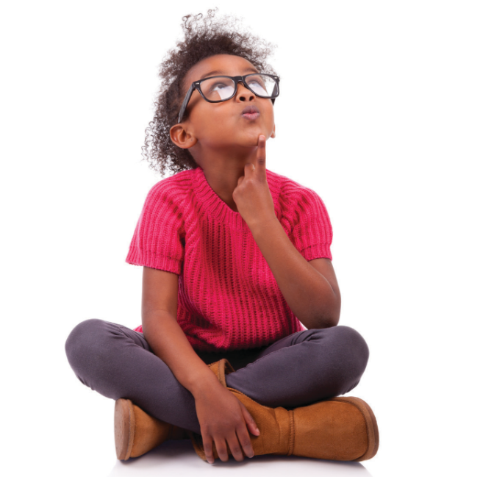
Notes:
A. Combinar sílabas en palabras
Diga: du - da ¿Qué palabra formamos con du - da? (du - da, duda)
B. Segmentar palabras en sílabas y fonemas
Docente Estudiantes
duda duda, du - da
du du, /d/ /u/
da da, /d/ /a/
Avance a la siguiente diapositiva.

Slide 8

Notes:
A. Combinar sílabas en palabras
Diga: do - na ¿Qué palabra formamos con do - na? (do - na, dona)
B. Segmentar palabras en sílabas y fonemas
Docente Estudiantes
dona dona, do - na
do do, /d/ /o/
na na, /n/ /a/
Avance a la siguiente diapositiva.

Slide 9
2. Sonidos
Notes:
Diga: Voy a mostrar una letra y ustedes van a decir el sonido de la letra juntos.
Muestre a los estudiantes las diapositivas 10-16 una a la vez y diga cada sonido junto con los estudiantes.
Avance a la siguiente diapositiva.

Slide 10

t
Notes:
Modele: /t/
Estudiantes: /t/
Diga: Ahora, para las próximas letras diremos el sonido juntos. ¿Listos?
Escuche el sonido y no el nombre de la letra.
Repita si es necesario.
Avance a la siguiente diapositiva.

Slide 11
d
Notes:
Diga: ¿Qué sonido es? /d/
Escuche el sonido y no el nombre de la letra.
Repita si es necesario.
Avance a la siguiente diapositiva.

Slide 12
s
Notes:
Diga: ¿Qué sonido es? /s/
Escuche el sonido y no el nombre de la letra.
Repita si es necesario.
Avance a la siguiente diapositiva.

Slide 13
l
Notes:
Diga: ¿Qué sonido es? /l/
Escuche el sonido y no el nombre de la letra.
Repita si es necesario.
Avance a la siguiente diapositiva.

Slide 14
i
Notes:
Diga: ¿Qué sonido es? /i/
Escuche el sonido y no el nombre de la letra.
Repita si es necesario.
Avance a la siguiente diapositiva.

Slide 15
p
Notes:
Diga: ¿Qué sonido es? /p/
Escuche el sonido y no el nombre de la letra.
Repita si es necesario.
Avance a la siguiente diapositiva.

Slide 16
u
Notes:
Diga: ¿Qué sonido es? /u/
Escuche el sonido y no el nombre de la letra.
Repita si es necesario.
Avance a la siguiente diapositiva.

Slide 17

3. Dictado
Notes:
Avance a la siguiente diapositiva.

Slide 18

Notes:
Asegúrese de que todos los estudiantes tengan una pizarra donde practicar.
Diga: Ahora, voy a decir un sonido en voz alta. Todos repetirán el sonido y escribirán en su pizarra qué letra corresponde al sonido.
Diga cada uno de estos sonidos en el siguiente orden: /t/, /d/, /s/, /l/, /i/, /p/, /u/.
Pida a los estudiantes que muestren su pizarra después de escribir cada letra para verificar su respuesta.
Repita si es necesario.
Avance a la siguiente diapositiva.

Slide 19

4. Palabras con 2 sílabas
Notes:
Diga: Ahora vamos a leer palabras juntos. Estas palabras tienen 2 sílabas. Asegúrate de leer cada palabra parte por parte. Luego une cada parte y lee la palabra completa.
Avance a la siguiente diapositiva.

Slide 20
ta
pa
Notes:
Diga cada sílaba y después la palabra en voz alta junto con los estudiantes.
Diga: ta - pa, tapa.
Repita si es necesario.
Avance a la siguiente diapositiva.

Slide 21
da
do
Notes:
Diga cada sílaba y después la palabra en voz alta junto con los estudiantes.
Diga: da - do, dado.
Repita si es necesario.
Avance a la siguiente diapositiva.

Slide 22
to
do
Notes:
Diga cada sílaba y después la palabra en voz alta junto con los estudiantes.
Diga: to - do, todo.
Repita si es necesario.
Avance a la siguiente diapositiva.

Slide 23
to
ma
Notes:
Diga cada sílaba y después la palabra en voz alta junto con los estudiantes.
Diga: to - ma, toma.
Repita si es necesario.
Avance a la siguiente diapositiva.

Slide 24
du
da
Notes:
Diga cada sílaba y después la palabra en voz alta junto con los estudiantes.
Diga: du - da, duda.
Repita si es necesario.
Avance a la siguiente diapositiva.

Slide 25
de
do
Notes:
Diga cada sílaba y después la palabra en voz alta junto con los estudiantes.
Diga: de - do, dedo.
Repita si es necesario.
Avance a la siguiente diapositiva.

Slide 26
5. Dictado
Notes:
Diga: Ahora voy a decir unas palabras en voz alta. Todos repetirán la palabra parte por parte y escribirán la palabra en su pizarra lo mejor que puedan. ¿Listos?
Avance a la siguiente diapositiva.

Slide 27
Notes:
Asegúrese de que todos los estudiantes tengan una pizarra donde practicar.
Diga: Escucha la palabra. Identifica los sonidos y sus letras. Primero la sílaba, luego cada sonido y, al final, la palabra completa.
Diga: todos, to - dos, todos. ¿Cuántas sílabas tiene la palabra? (2) to - dos. La primera sílaba, to, ¿cuántos sonidos tiene? (2) /t/, /o/. La segunda sílaba, dos, ¿cuántos sonidos tiene? (3) /d/, /o/, /s/. Todos, /t/, /o/, /d/, /o/, /s/.
Pida a los estudiantes que muestren sus pizarras después de escribir cada palabra para verificar la respuesta. Repita si es necesario.
Avance a la siguiente diapositiva.

Slide 28
Notes:
Diga: Escucha la palabra. Identifica los sonidos y sus letras. Primero la sílaba, luego cada sonido y, al final, la palabra completa.
Diga: dedo, de - do, dedo. ¿Cuántas sílabas tiene la palabra? (2) de - do. La primera sílaba, de, ¿cuántos sonidos tiene? (2) /d/, /e/. La segunda sílaba, do, ¿cuántos sonidos tiene? (2) /d/, /o/. Dedo, /d/, /e/, /d/, /o/.
Pida a los estudiantes que muestren sus pizarras después de escribir cada palabra para verificar la respuesta. Repita si es necesario.
Avance a la siguiente diapositiva.

Slide 29
Notes:
Diga: Escucha la palabra. Identifica los sonidos y sus letras. Primero la sílaba, luego cada sonido y, al final, la palabra completa.
Diga: pide, pi - de, pide. ¿Cuántas sílabas tiene la palabra? (2) pi - de. La primera sílaba, pi, ¿cuántos sonidos tiene? (2) /p/, /i/. La segunda sílaba, de, ¿cuántos sonidos tiene? (2) /d/, /e/. Pide, /p/, /i/, /d/, /e/.
Pida a los estudiantes que muestren sus pizarras después de escribir cada palabra para verificar la respuesta. Repita si es necesario.
Avance a la siguiente diapositiva.

Slide 30

6. Palabras con 3 sílabas
Notes:
Diga: Ahora vamos a leer palabras de tres sílabas juntos. Asegúrate de leer cada palabra parte por parte. Luego une cada parte y lee la palabra completa.
Avance a la siguiente diapositiva.

Slide 31
es
pu
ma
Notes:
Diga cada sílaba y después la palabra en voz alta junto con los estudiantes.
Diga: es - pu - ma, espuma.
Repita si es necesario.
Avance a la siguiente diapositiva.

Slide 32
pa
lo
ma
Notes:
Diga cada sílaba y después la palabra en voz alta junto con los estudiantes.
Diga: pa - lo - ma, paloma.
Repita si es necesario.
Avance a la siguiente diapositiva.

Slide 33
pa
le
ta
Notes:
Diga cada sílaba y después la palabra en voz alta junto con los estudiantes.
Diga: pa - le - ta, paleta.
Repita si es necesario.
Avance a la siguiente diapositiva.

Slide 34
to
ma
te
Notes:
Diga cada sílaba y después la palabra en voz alta junto con los estudiantes.
Diga: to - ma - te, tomate.
Repita si es necesario.
Avance a la siguiente diapositiva.

Slide 35
pe
lu
do
Notes:
Diga cada sílaba y después la palabra en voz alta junto con los estudiantes.
Diga: pe - lu - do, peludo.
Repita si es necesario.
Avance a la siguiente diapositiva.

Slide 36
7. Dictado
Notes:
Diga: Ahora voy a decir unas palabras en voz alta. Todos repetirán la palabra parte por parte y escribirán la palabra en su pizarra lo mejor que puedan. ¿Listos?
Avance a la siguiente diapositiva.

Slide 37
Notes:
Asegúrese de que todos los estudiantes tengan una pizarra donde practicar.
Diga: Escucha la palabra. Identifica los sonidos y sus letras. Primero la sílaba, luego cada sonido y, al final, la palabra completa.
Diga: paleta, pa - le - ta, paleta. ¿Cuántas sílabas tiene la palabra? (3) pa - le - ta. La primera sílaba, pa, ¿cuántos sonidos tiene? (2) /p/, /a/. La segunda sílaba, le, ¿cuántos sonidos tiene? (2) /l/, /e/. La tercera sílaba, ta, ¿cuántos sonidos tiene? (2) /t/, /a/. Paleta, /p/, /a/, /l/, /e/, /t/, /a/.
Pida a los estudiantes que muestren sus pizarras después de escribir cada palabra para verificar la respuesta. Repita si es necesario.
Avance a la siguiente diapositiva.

Slide 38
Notes:
Diga: Escucha la palabra. Identifica los sonidos y sus letras. Primero la sílaba, luego cada sonido y, al final, la palabra completa.
Diga: tomate, to - ma - te, tomate. ¿Cuántas sílabas tiene la palabra? (3) to - ma - te. La primera sílaba, to, ¿cuántos sonidos tiene? (2) /t/, /o/. La segunda sílaba, ma, ¿cuántos sonidos tiene? (2) /m/, /a/. La tercera sílaba, te, ¿cuántos sonidos tiene? (2) /t/, /e/. Tomate, /t/, /o/, /m/, /a/, /t/, /e/.
Pida a los estudiantes que muestren sus pizarras después de escribir cada palabra para verificar la respuesta. Repita si es necesario.
Avance a la siguiente diapositiva.

Slide 39
Notes:
Diga: Escucha la palabra. Identifica los sonidos y sus letras. Primero la sílaba, luego cada sonido y, al final, la palabra completa.
Diga: espuma, es - pu - ma, espuma. ¿Cuántas sílabas tiene la palabra? (3) es - pu - ma. La primera sílaba, es, ¿cuántos sonidos tiene? (2) /e/, /s/. La segunda sílaba, pu, ¿cuántos sonidos tiene? (2) /p/, /u/. La tercera sílaba, ma, ¿cuántos sonidos tiene? (2) /m/, /a/. Espuma, /e/, /s/, /p/, /u/, /m/, /a/.
Pida a los estudiantes que muestren sus pizarras después de escribir cada palabra para verificar la respuesta. Repita si es necesario.
Avance a la siguiente diapositiva.

Slide 40

8. Repaso
Notes:
Diga: Ahora vamos a leer palabras que vemos todo el tiempo y podemos leer rápidamente. Vamos a leer estas palabras juntos.
Muestre a los estudiantes las diapositivas 41-45 una a la vez y lea cada palabra junto con ellos.
Avance a la diapositiva 41.

Slide 41
tu
Notes:
Diga: tu.
Lea cada palabra junto con los estudiantes.
Repita si es necesario.
Avance a la siguiente diapositiva.

Slide 42
del
Notes:
Diga: del.
Lea cada palabra junto con los estudiantes.
Repita si es necesario.
Avance a la siguiente diapositiva.

Slide 43
al
Notes:
Diga: al.
Lea cada palabra junto con los estudiantes.
Repita si es necesario.
Avance a la siguiente diapositiva.

Slide 44
este
Notes:
Diga: este.
Lea cada palabra junto con los estudiantes.
Repita si es necesario.
Avance a la siguiente diapositiva.

Slide 45
ti
Notes:
Diga: ti.
Lea cada palabra junto con los estudiantes.
Repita si es necesario.
Avance a la siguiente diapositiva.

Slide 46

9. Oraciones
Notes:
Diga: Ahora vamos a leer oraciones. Asegúrate de prestar atención a la puntuación y la entonación de tu voz. Primero las vamos a leer despacio y luego con más fluidez.
Avance a la siguiente diapositiva.

Slide 47
La dama pide dona.
Notes:
Diga: Vamos a leer juntos esta oración.
Señale la primera palabra, La, y lea la oración apuntando a cada palabra. Primero despacio y la segunda vez con fluidez.
Pida a los estudiantes que repitan con usted.
Dé clic para indicar la palabra.
Avance a la siguiente diapositiva.

Slide 48
Toma la sopa espesa.
Notes:
Diga: Vamos a leer juntos esta oración.
Señale la primera palabra, Toma, y lea la oración apuntando a cada palabra. Primero despacio y la segunda vez con fluidez.
Pida a los estudiantes que repitan con usted.
Dé clic para indicar la palabra.
Avance a la siguiente diapositiva.

Slide 49
10. Dictado
Notes:
Avance a la siguiente diapositiva.

Slide 50
_____ _____ ____ ____.
Notes:
Asegúrese de que todos los estudiantes tengan una pizarra donde practicar.
Diga: Ahora escuchen atentamente la siguiente oración. Primero, quiero que me ayuden a contar cuántas palabras tiene.
Diga: Pepe lame la mesa. ¿Cuántas palabras escucharon? Vamos a repetirla juntos mientras contamos cada palabra. Señale cada línea en la diapositiva al decir cada palabra: Pepe (1), lame (2), la (3), mesa (4). ¡Tiene cuatro palabras!
Pida a los estudiantes que escriban todas las palabras de la oración.
Diga: Puedes dividir cada palabra en sílabas y luego en sonidos para asegurarte de escribir todos los sonidos que escuchas correctamente.
Pida a los estudiantes que muestren su pizarra para verificar su respuesta. Repita si es necesario.
Avance a la siguiente diapositiva.

Slide 51
Pepe lame la mesa.
Notes:
Pida a los estudiantes que lean la oración en voz alta y comparen su oración con la oración que muestra la diapositiva.
Anime a los estudiantes a autocorregir su escritura.
Avance a la siguiente diapositiva.

Slide 52
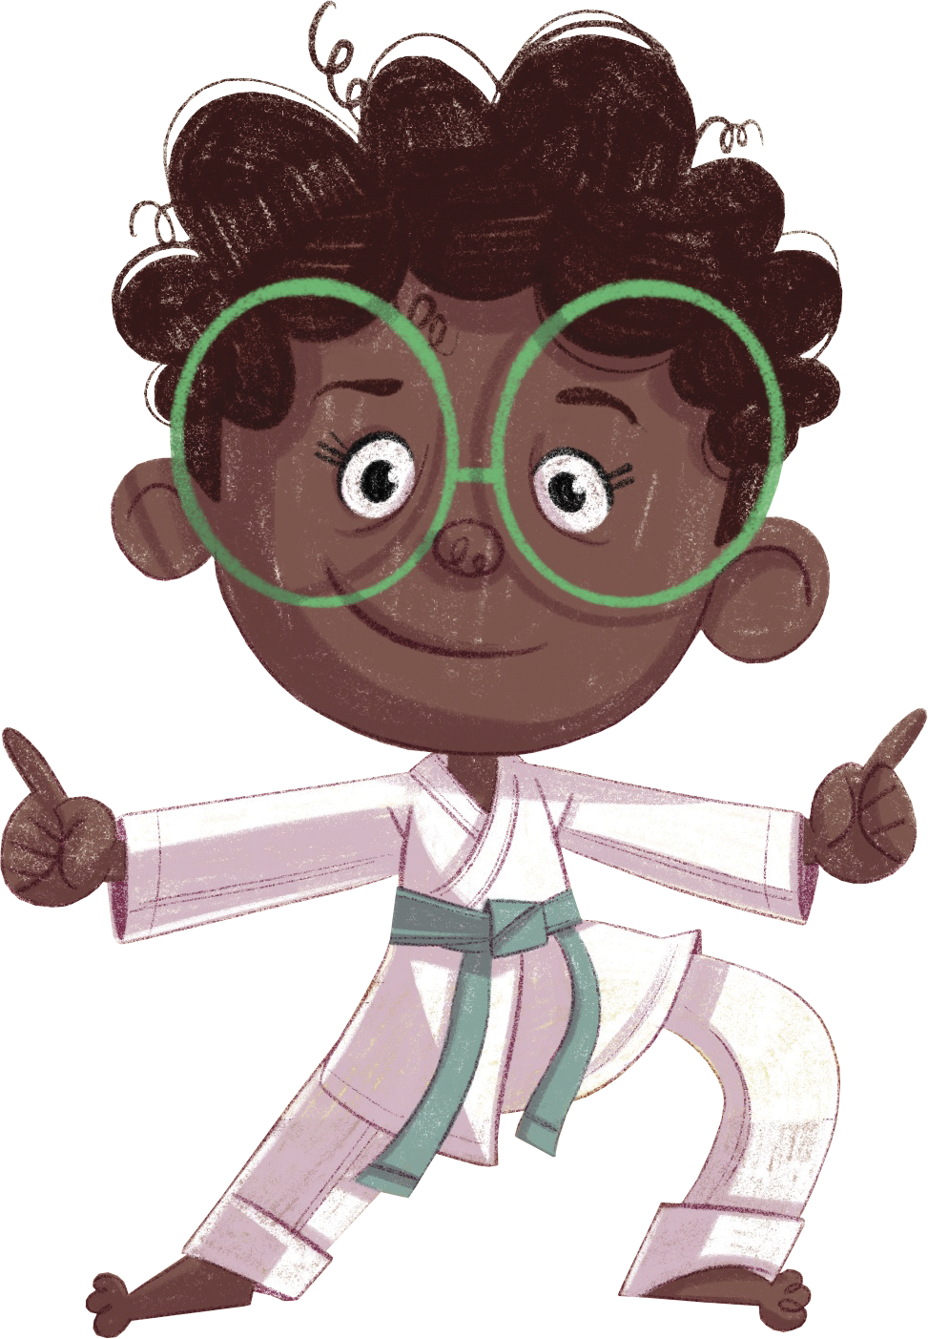
¡Felicidades!
El día está completo,
¡excelente trabajo!

